Slide 1
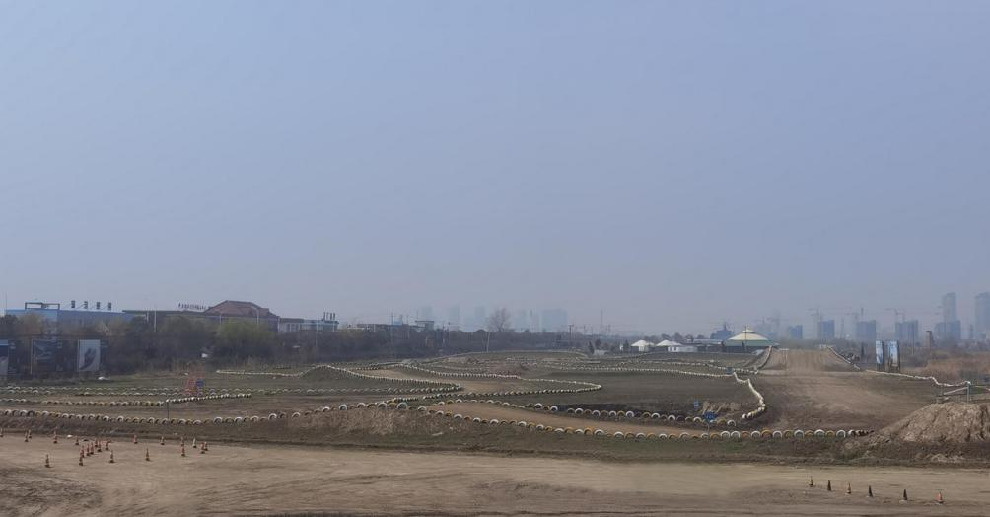
南通广电越野场地
南通广电越野场地，位于南通市通州区三纵南路，规划600多亩主要致力于打造青少年儿童竞技营地学校、户外旅行研学营地、专业赛车俱乐部，康复运动指导基地、品牌赛事及活动，承办各种商业化活动、企业团建拓展、汽车性能测试场地服务、赛车及运动培训交流等定制化旅行、休闲娱乐的城市国际营地。

Slide 2
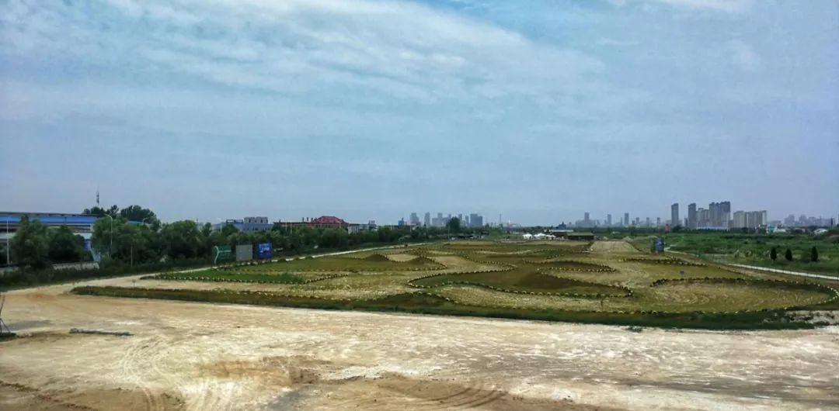
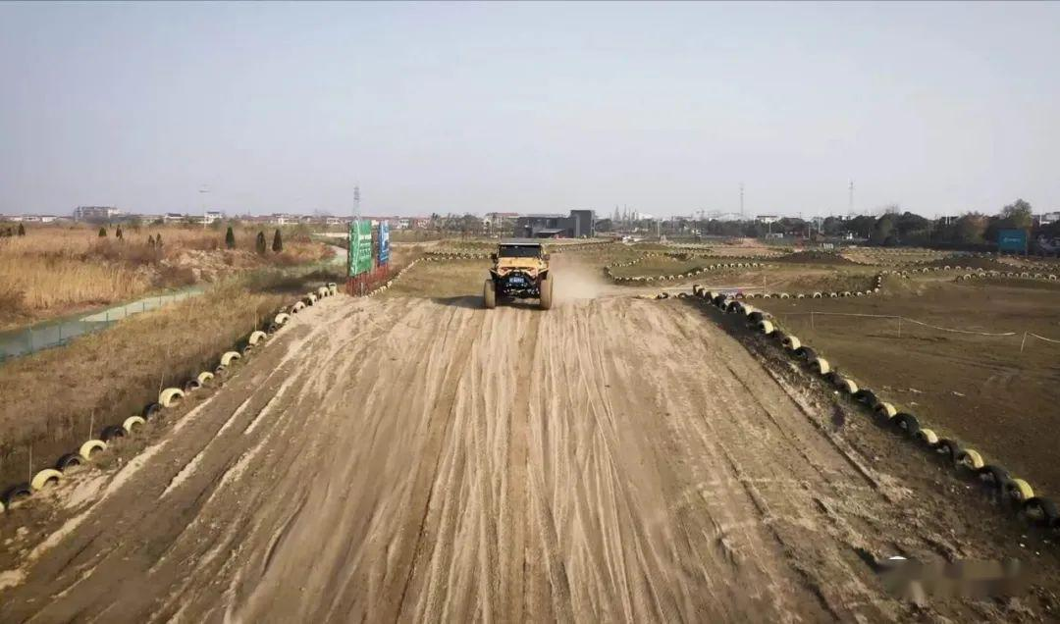
场地费用：2万/天
场地面积：越野赛道长1.8公里 全封闭
供电供水：380v/60kw
配套设施：停车位 固定洗手间

Slide 3
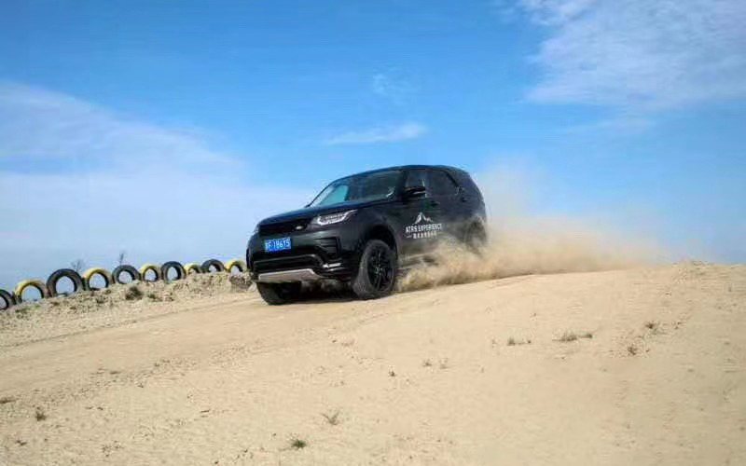
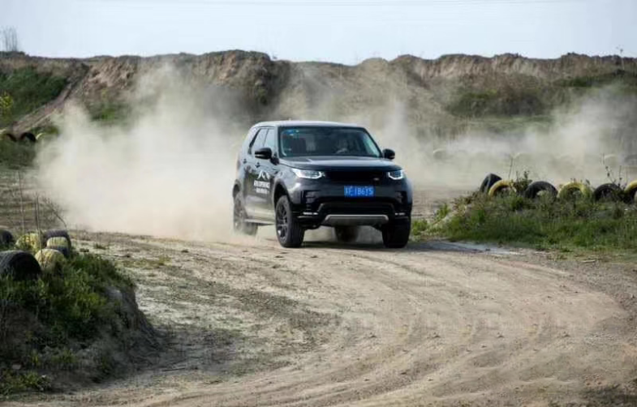
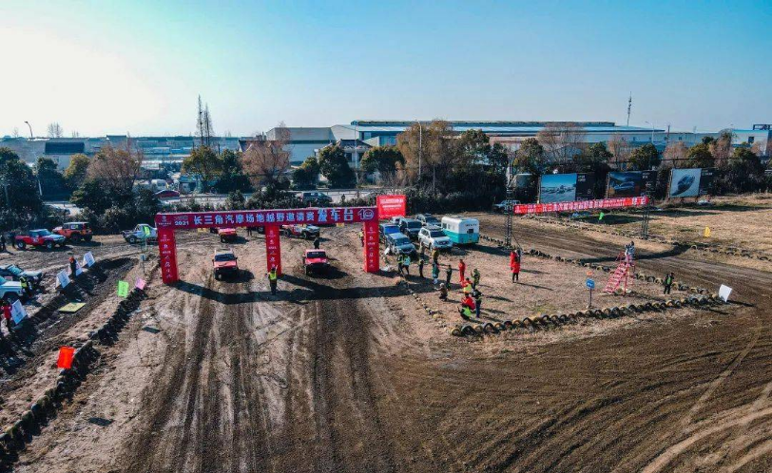
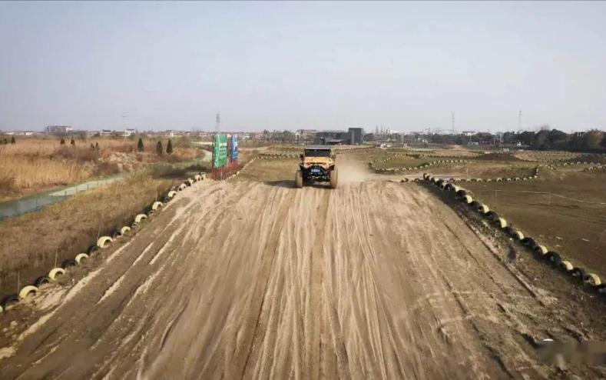
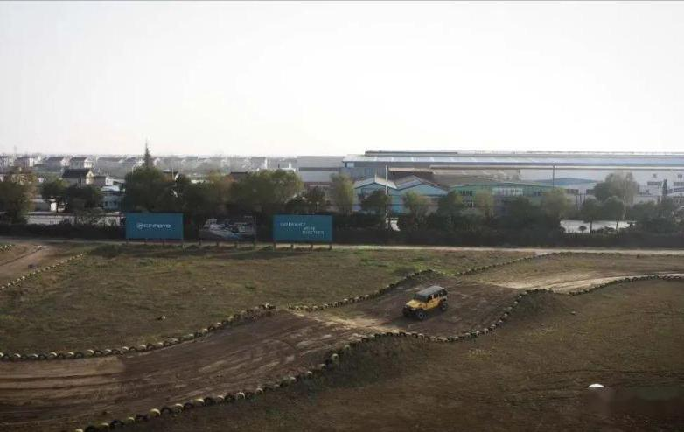
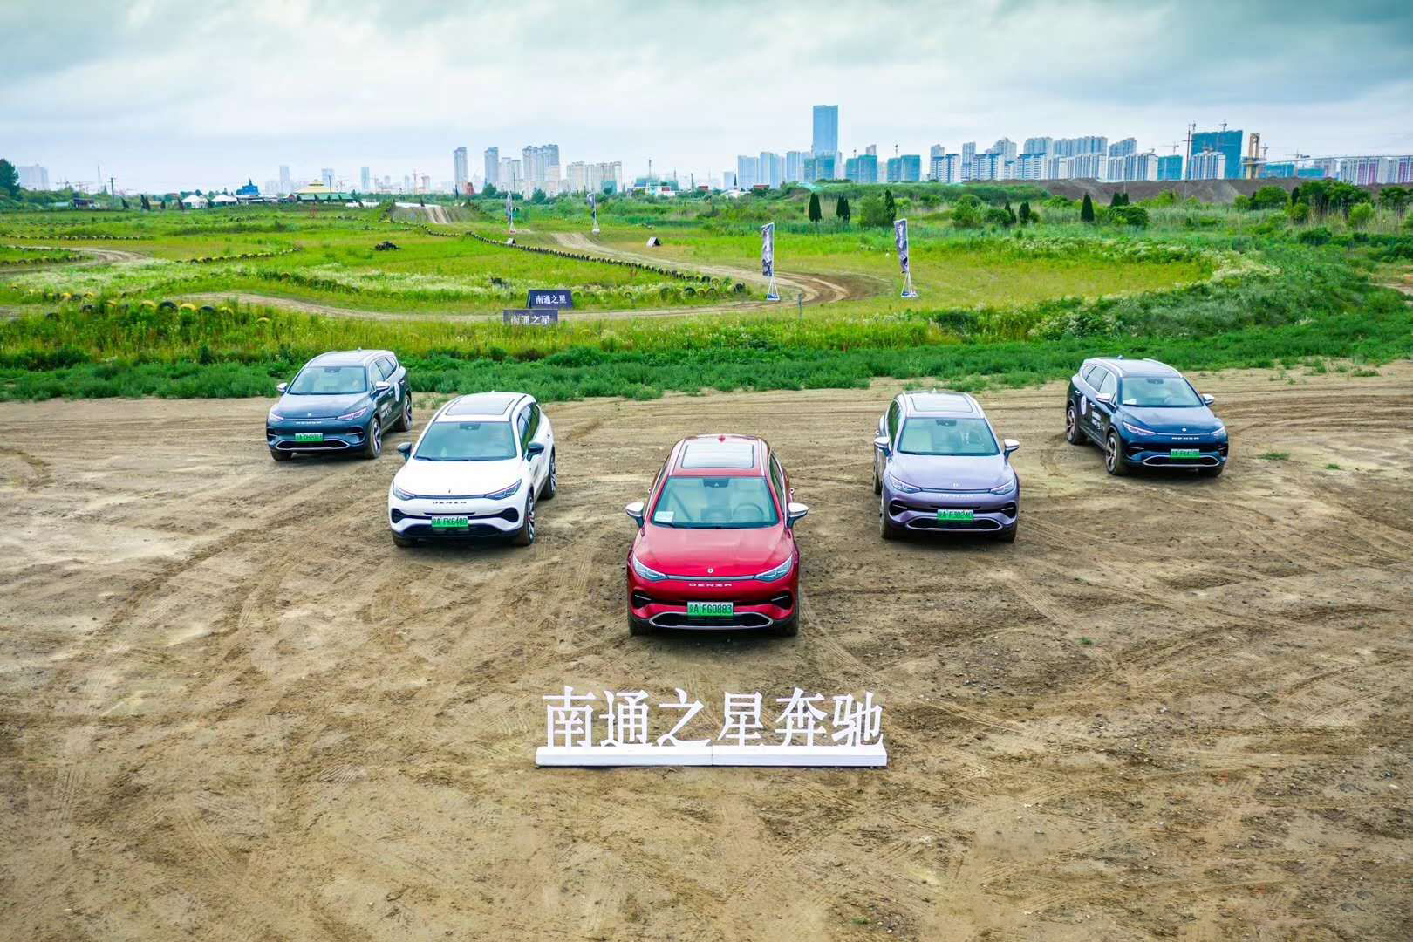
路虎试驾会
路虎试驾会
长三角汽车场地越野赛
长三角汽车场地越野赛
长三角汽车场地越野赛
全新腾势X南通之星

